Slide 1

МБДОУ д/с № 5»Родничок» комбинированного вида с. Сарыг-Сеп
Дистанционное обучение
1 неделя (со 2 по 8 сентября 2024 г.)
Средняя группа (4 - 5 лет)
Тема: «Здравствуй, детский сад »
Выполнил: музыкальный руководитель Трегубова В.В.

Slide 2
Уважаемые родители!
Во время деятельности с ребенком
сделайте, пожалуйста, фотографии.
Отправить фотографии можно в группу в вайбер или лично вашему воспитателю.

Slide 3
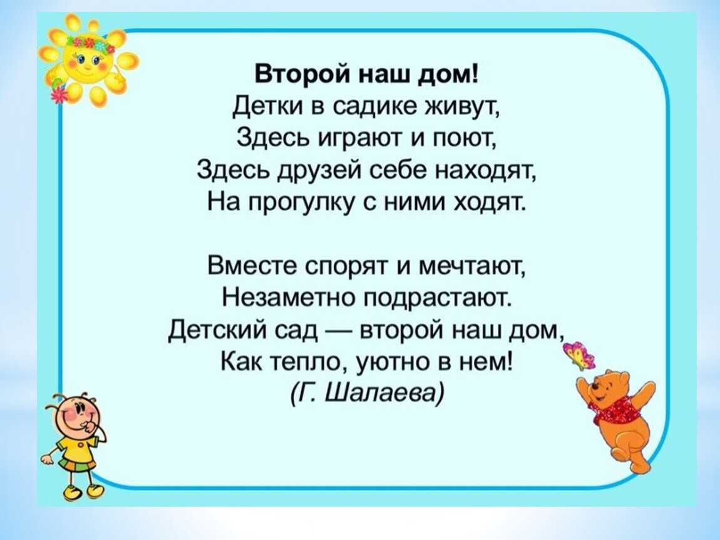
Прочитайте стихотворение

Slide 4

Давай послушаем песенку про детский сад
«Хорошо у нас в саду»
Понравилась тебе песенка?
Какая она, весёлая или грустная?
О чём поётся в песенке?

Slide 5
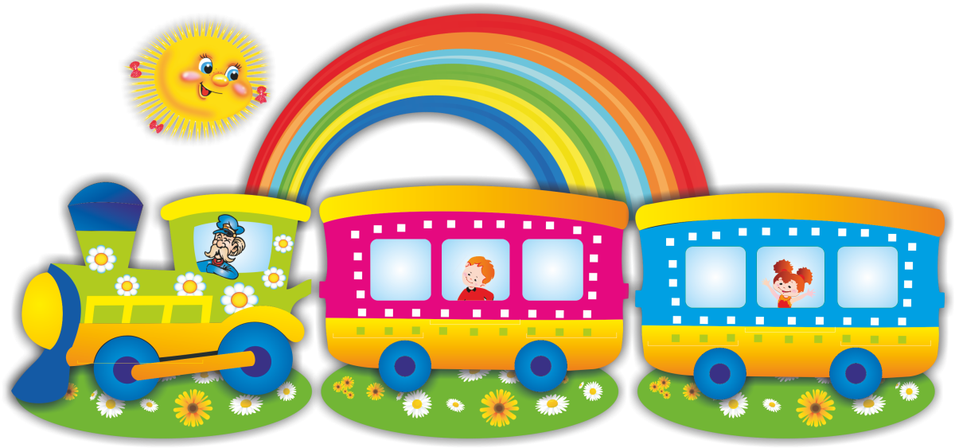
Сегодня мы с тобой отправимся в небольшое путешествие. И поедем мы на поезде.
(Идём под музыку топающим шагом, изображаем движение поезда)

Slide 6
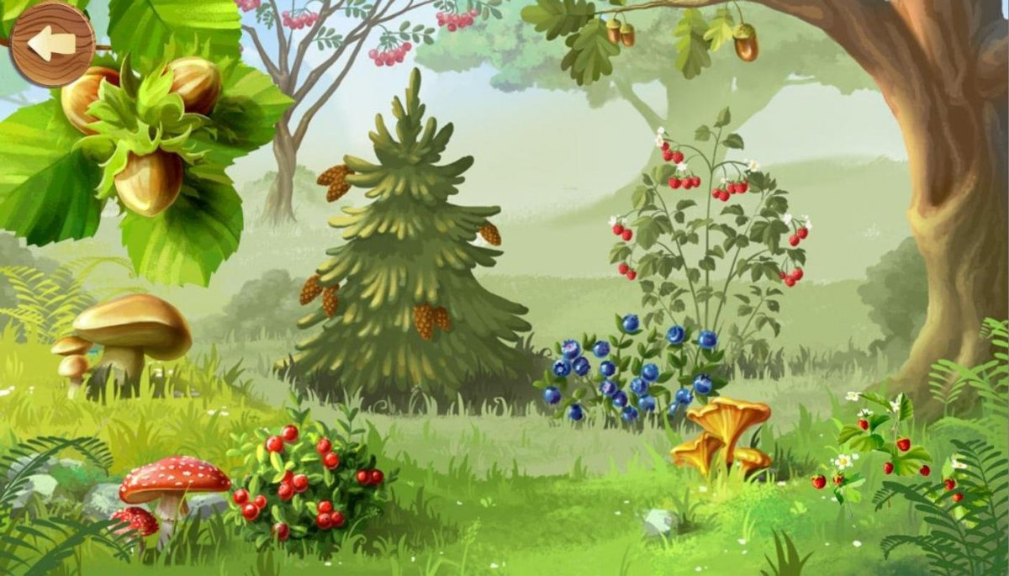
Вот мы и приехали. А куда мы приехали? Посмотри, что ты видишь?
(пусть ребёнок расскажет, что он видит на картинке)

Slide 7
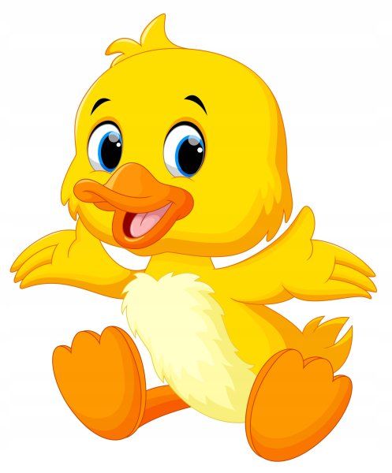
А теперь давай потанцуем.
«Танец утят»

Slide 8
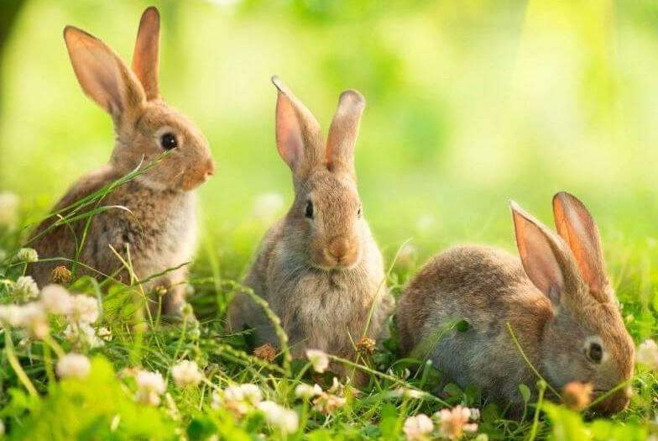
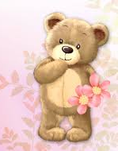
Пока мы с тобой танцевали, к нам пришли гости. Отгадай, кто наш гость?
Давай послушаем музыку ещё раз и попрыгаем, как зайчики.
А кто наш следующий гость?

Slide 9
А сейчас пришло время поиграть!
Музыкальная игра
«Игра с мишкой»
Уважаемые родители!
Во время игровой деятельности роль медведя может сыграть ребенок, или игрушка, или любой член семьи.

Slide 10
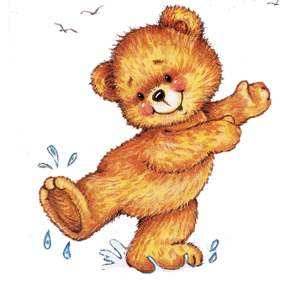
Мишка косолапый
Машет детям лапой.
Приглашает погулять,
В догонялки поиграть.
(Пока медведь поёт песенку, ребёнок подходит к Мишке. По окончании песенки – ребёнок убегает, медведь догоняет его.)

Slide 11
А сейчас нам пора возвращаться домой. Садимся в поезд и поехали! (Идём под музыку топающим шагом, изображаем движение поезда)

Slide 12
Спасибо за внимание

